Slide 1
ЛИТЕРАТУРНОЕ ЧТЕНИЕ

Slide 2
РАЗМИНКА

Slide 3
И Э А О У Ы

Slide 4
ВСЕХ СКОРОГОВОРОК НЕ ПЕРЕГОВОРИШЬ, НЕ ПЕРЕВЫГОВОРИШЬ

Slide 5
К. Ушинский:
«Наше Отечество, наша Родина-матушка Россия. Отечеством мы зовём Россию потому, что в ней жили испокон веку отцы и деды наши»

Slide 6
ПОДБЕРИ СИНОНИМЫ
ПРОСТОР-
РОДИНА-
ШИРЬ, ДАЛЬ, ПРИВОЛЬЕ, РАЗДОЛЬЕ
ОТЧИЗНА ОТЕЧЕСТВО

Slide 7
И.Шишкин «Осенний пейзаж»

Slide 8
А. Саврасов «Дворик»

Slide 9
А. Васнецов «Родина»

Slide 10
И.И. Левитан «Берёзовая роща»

Slide 11
Пословицы
1. Родина-мать, умей за неё постоять.
2. Слово не воробей, вылетит не поймаешь.
3. Землю красит солнце, а человека труд.
4. Старый друг лучше новых двух.

Slide 12
Спиридон Дмитриевич дрожжин
русский крестьянский поэт
(1848-1930)

Slide 13
Родился 9 декабря 1848 года в семье крепостных крестьян в деревне Низовка Тверской губернии

Slide 14
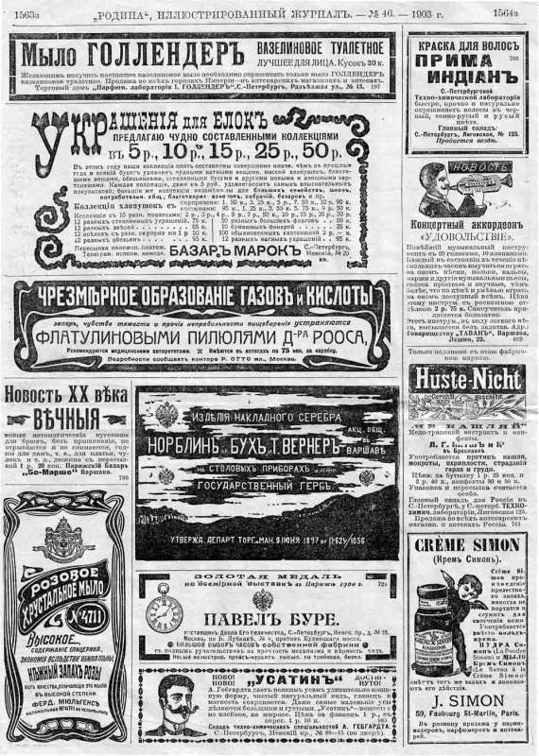
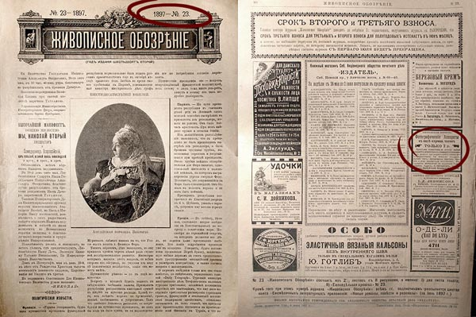
«Я с жадностью набрасывался на чтение, получаемых гостиницей журналов, газет. Читать приходилось урывками и украдкой от буфетчика, который… мало того, что избил меня, но и все книги, какие только нашел в моем комоде, отнял и сжег…» (Автобиография).

Slide 15
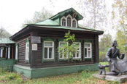
Дом-музей С.Д. Дрожжина
При создании Иваньковского водохранилища
его прах
и дом в 1937 были перенесены в п. Новозавидовский, где открыт музей в 1938 г.,
который хранит творческое наследие поэта и реликвии (более 2-х тысяч единиц).

Slide 16
С. Д. Дрожжин
«Родине»

Slide 17
Чтение- «разведка»
Молитвенно
Чарующий (простор)
Приветных(деревень)
Мощь

Slide 18
Подумай
Родина… для меня- это…..

Slide 19
Ваша Активность на уроке :
Высокая
Средняя
Низкая

Slide 20
Домашнее задание
1. Выразительное чтение стр. 133-135
2. Письмо- рассказ «Моя малая Родина» или рисунок

Slide 21
Спасибо
за
работу!

